Slide 1
Династия – начало истории… (III категория) Щегловы…
Презентацию подготовила: Щеглова Дарья Ивановна
89515733851
dasha.davydova.1993@mail.ru

Slide 2
Начало начал…
Определить, откуда пошел крестьянский род, фактически невозможно. Люди могли найти своих предков в сохранившихся отписках, челобитных, некоторые имели послужные списки, о крестьянах подобные источники молчат. Согласно семейным преданиям: « Щегловы были крестьянами, бежавшим в Сибирь от феодального гнета из северной части России (другой вариант – из-под Петербурга) в надежде получить свободу и землю – кормилицу, в 1683 г.»
Образовалась заимка Щеглова, дата и время не установлены, первое письменное упоминание о ней содержит «Чертеж земли Томского города» С.У Ремезова, составленный в 1701 году. Деревня Щеглова располагалась на реке Томи, на правом берегу, против устья реки Куроискитим.

Slide 3
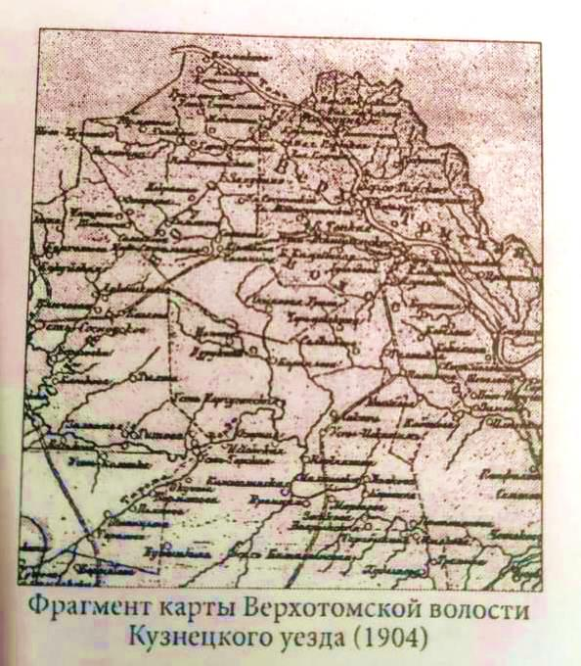
Фамилия «Щеглов» происходит от нецерковного имени Щагол. Родоначальник фамилии в источниках упоминается как Михаил Щагол. Фамилия эта известна с конца 16в.
Сведения о родоначальниках сибирской династии Щегловых содержаться в материалах переписи пашенных крестьян Верхотомского острога за 1700г., «Дозорной книги» Томского уезда 1703г., исповедных росписях Вознесенской церкви Верхотомского острога 1742г. И переписи приписанных к Колывано-Воскресенским заводом крестьян 1760г. На их основании составлена поколенная роспись.

Slide 4
Основатели рода Щегловых два брата, Михаил и Никита. Из «Дозорной книги», узнали, что пашенный крестьянин Вехотомского острога Михаил Щагол в 1703г. имел четырех взрослых сыновей. Жили семьями, вместе обрабатывали: пашни – десятину «государеву», 3 «собинной», косили сена 100копен; платили отсыпного хлеба «по четверти ржи», да ямских по десяти денег в год»
Дети обзаводились семьями и своими хозяйствами, на заимку селились другие семьи, и постепенно она стала называться деревней. Разрасталось хозяйство, крупный рогатый скот, пчеловодство и т.д
9 мая 1918г. состоялся уездный съезд в помещении Верхотомского волостного исполкома, на котором Щегловск был провозглашен городом.
.

Slide 5
На полях сражений.
Не миновали Щегловых и войны, в которых участвовала Российская империя: Русско-Японская война и Первая мировая.
В Русско- Японской войне воевал в Порт-Артуре Михаил Алексеевич Щеглов из д. Ягуновой. Известно, что на фронт Михаил ушел, оставив жену и троих детей, сын Александр родился без него, в 1906г. У его племянницы сохранилась фотография, присланная им с фронта.

Slide 6
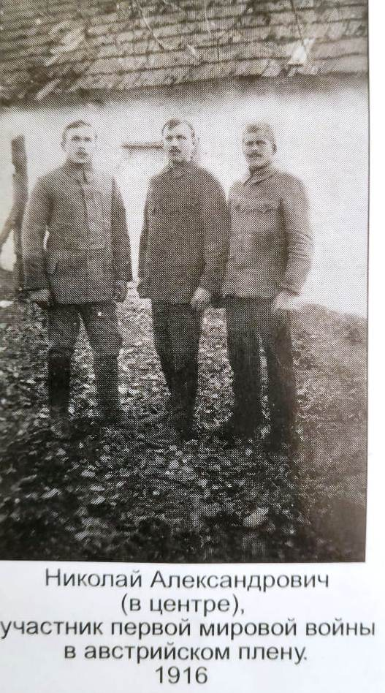
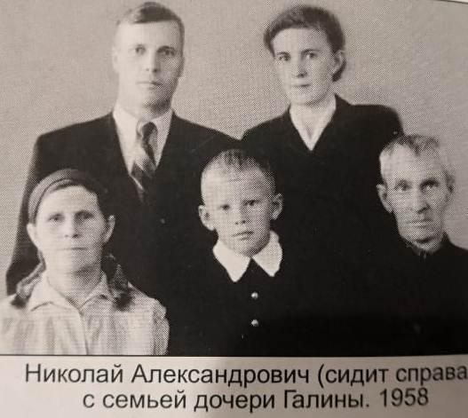
В Первой мировой войне участвовал Николай Александрович. Провел три года в австрийском плену, в лагере Вадовице, откуда в 1914 году прислал фотографию, которую хранила его дочь, З.Н. Осиова. Из плена он вернулся только после революции.

Slide 7
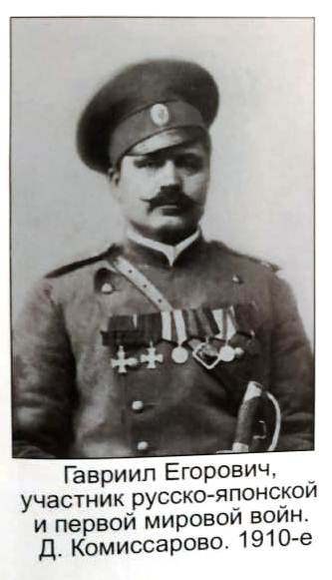
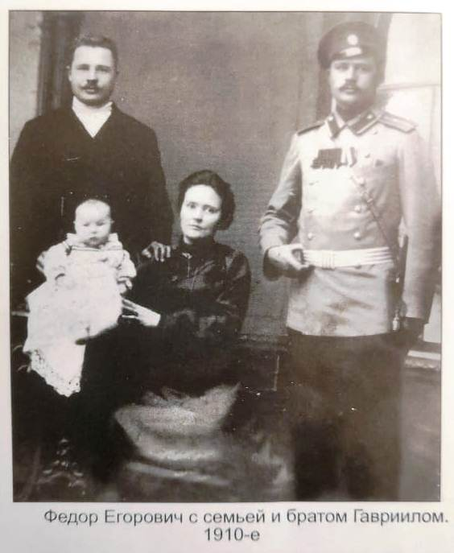
Братья Федор и Гавриил Егоровичи – представители кур-искитимской ветви, большой щегловской семьи.
Гавриил Егорович прошел две войны, отмечен наградами. Известно, что в 1896г он в возрасте 20 лет имел чин запасного зауряд-прапорщика.

Slide 8
В огне революционных бурь
На протяжении десятилетий и столетий большая часть рода занималась земледелием. В начале 19в. с закладкой первых шахт Кемеровского рудника, в роду появляются горняки. В 1914г. Устроился на шахту «Центральная» Алексей Александрович Щеглов, документы которого хранятся в Государственном архиве Кемеровской области и Краеведческом музее. Вскоре там же стал работать Александр Васильевич Щеглов. Оба – бывшие крестьяне деревне Красный Яр. В 1998г в одной из областных газет появилась заметка… «Вот какие они, Щегловы»

Slide 9
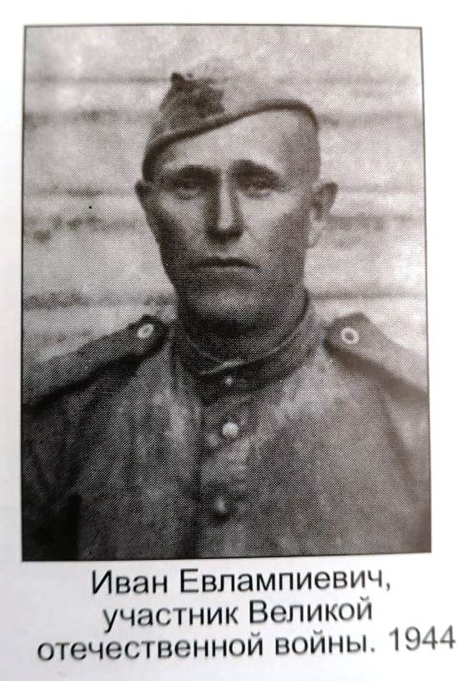
Щегловы в годы Великой Отечественной войны 1941 – 1945 г
Великая Отечественная переломила судьбы практически всех семей Советского Союза. Из 158 представителей рода Щегловых, призывного возраста большинство сражались на фронте, оставшиеся по брони в тылу трудом приближали Победу над фашизмом.
Воевали семьями – с разрывом в несколько месяцев получили повестки четверо сыновей Федора Ивановича из д. Ягунова, трое – Илья, 1911 года рождения, Федор 1918 г.) и Иван(1923г.) – пали смертью храбрых. И обломились три ветви рода, поскольку потомков они не оставили…

Slide 10
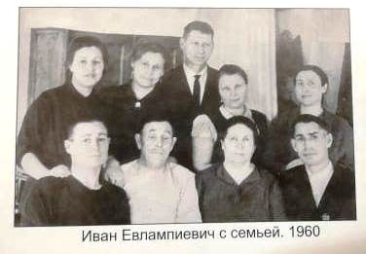
Имена 37 Щегловых увековечены во Всекузбасской книге памяти по Кемеровскому региону. Среди них 19 представителей ягуновской ветви, девять – усть-искитимской, пять – кур–искитимской и по два человека из деревень Давыдова и Ляпкина.
Горька окончательная правда «похоронок», втрое неизвестность… Так 12 семей получили извещения о том что без вести пропали на войне их родные…

Slide 11
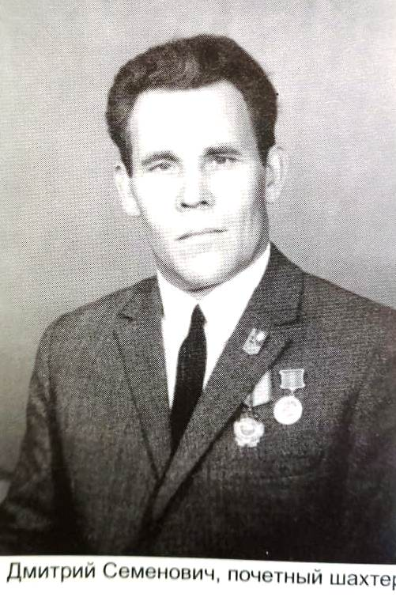
Щеглов Семен Евлампиевич, 1909 года рождения один из без вести пропавших. В 1998 г в администрацию Кемеровского района пришло письмо из Новгорода. Там были найдены останки красноармейца, а рядом смертный медальон.
Родственники в наши дни проживают в Кемерово, а в Прокопьевске жил его старший сын – Дмитрий. Когда отец уходил на фронт, ему было двенадцать, и мальчик устроился коногоном в шахтерскую артель, где отец работал бригадиром.

Slide 12
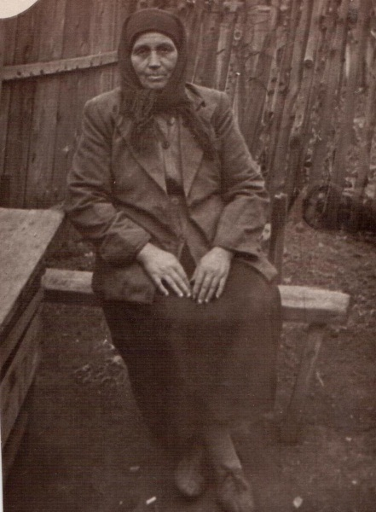
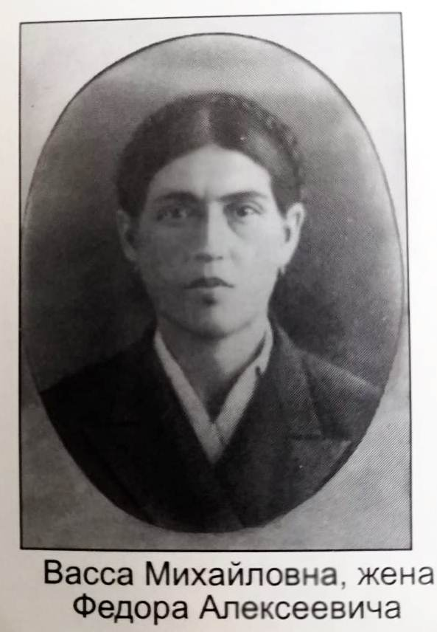
X поколение д.Ягунова
Федор Алексеевич 1901г - 1941г. и его Жена Васса Михайловна,
Жили в д. Ягунова, занимались земледелием и разводили крупный рогатый скот. В 1929 г шел процесс раскулачивания, вынужденно пришлось переехать, в ныне Кемерово на Ильинский переулок.

Slide 13
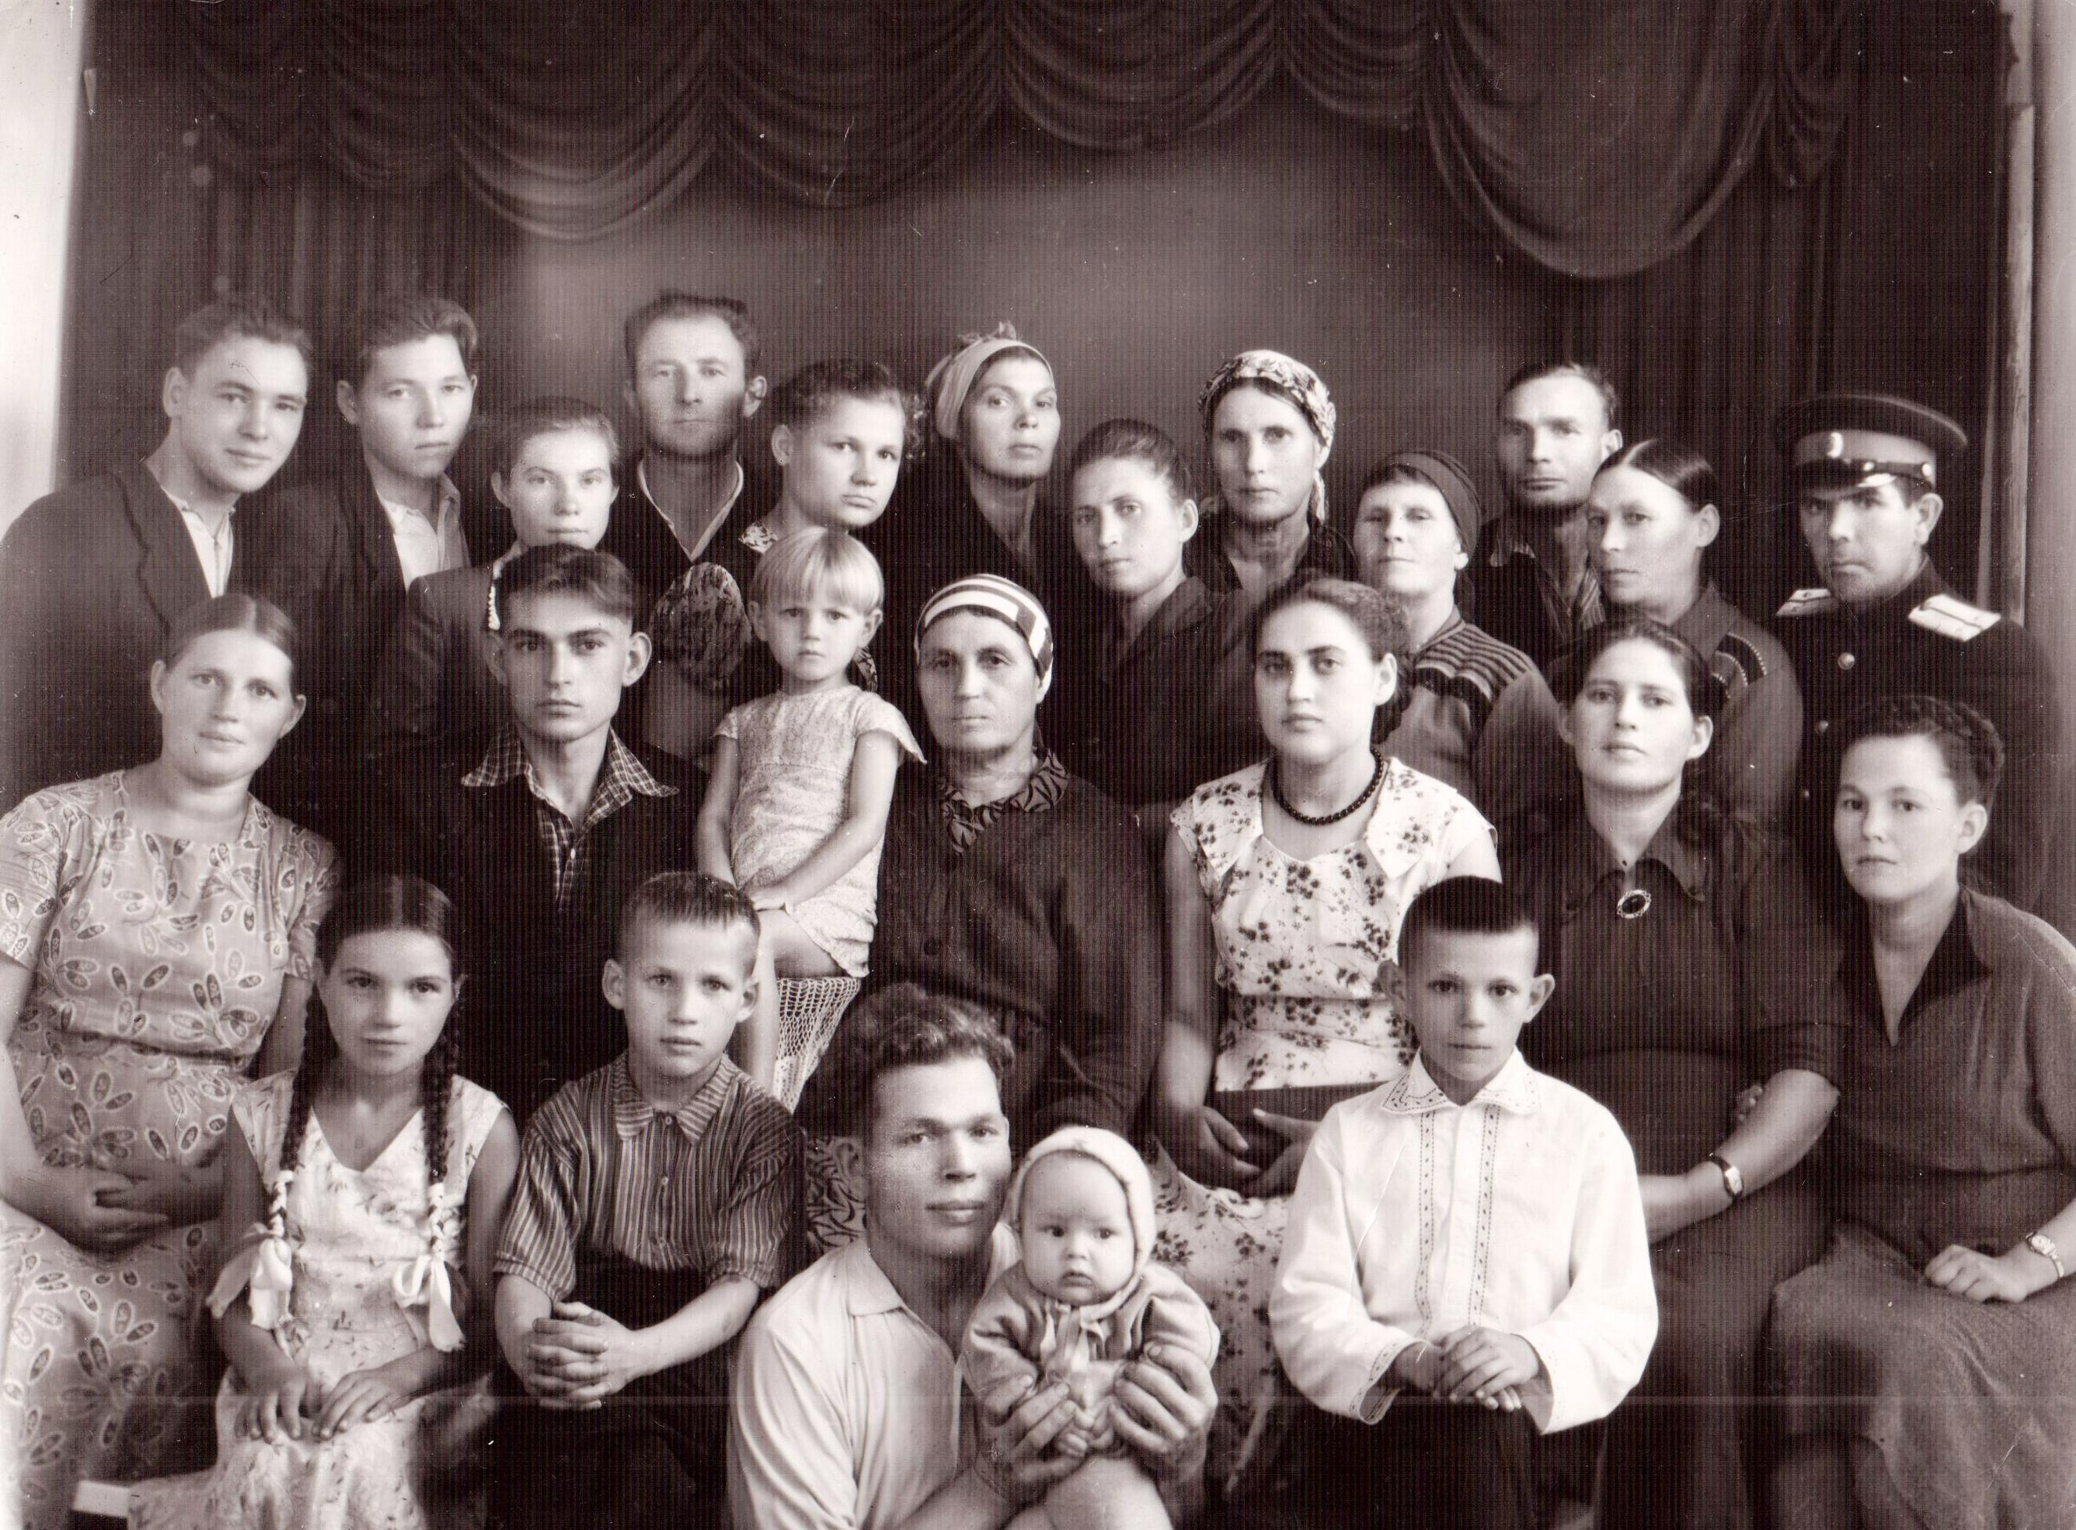
Семья Федора Алексеевича. 1959г

Slide 14
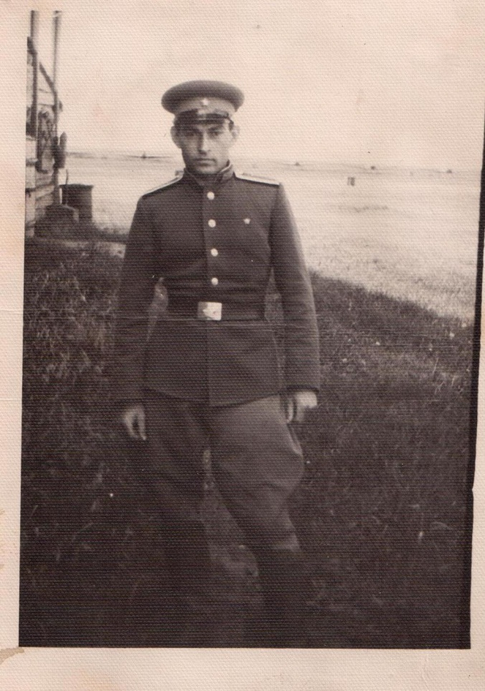
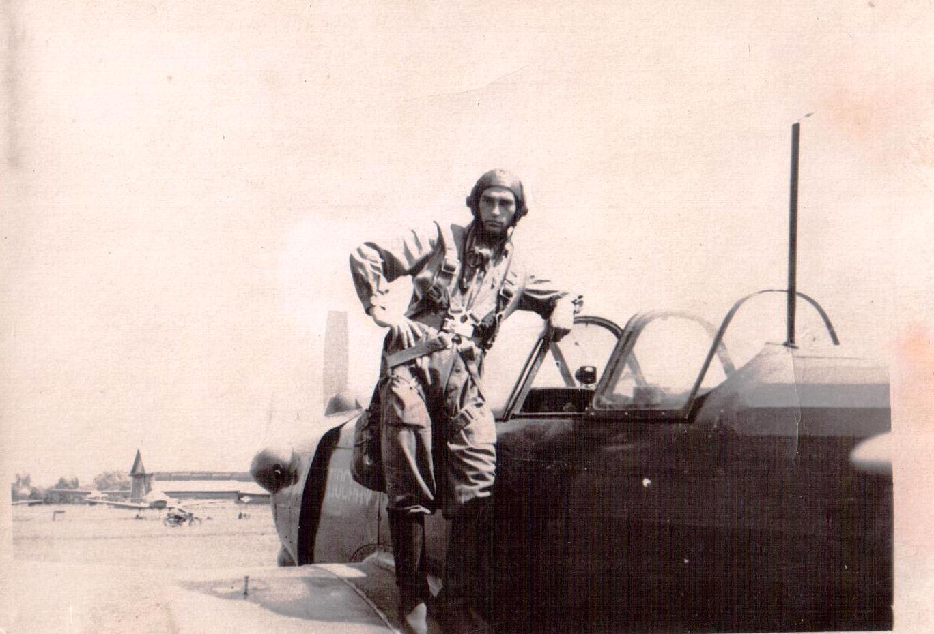
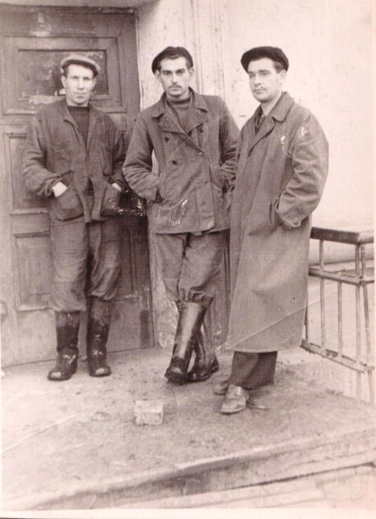
Сын Федора – XI поколение. Щеглов Геннадий 1940г.
Окончил школу, летал на самолетах Кемеровского аэродрома, вместе с женой Мартемьянова В.Д
Был списан с авиации после операции. После, работал сварщиком. Последнее место работы ПТЦ МВД.

Slide 15
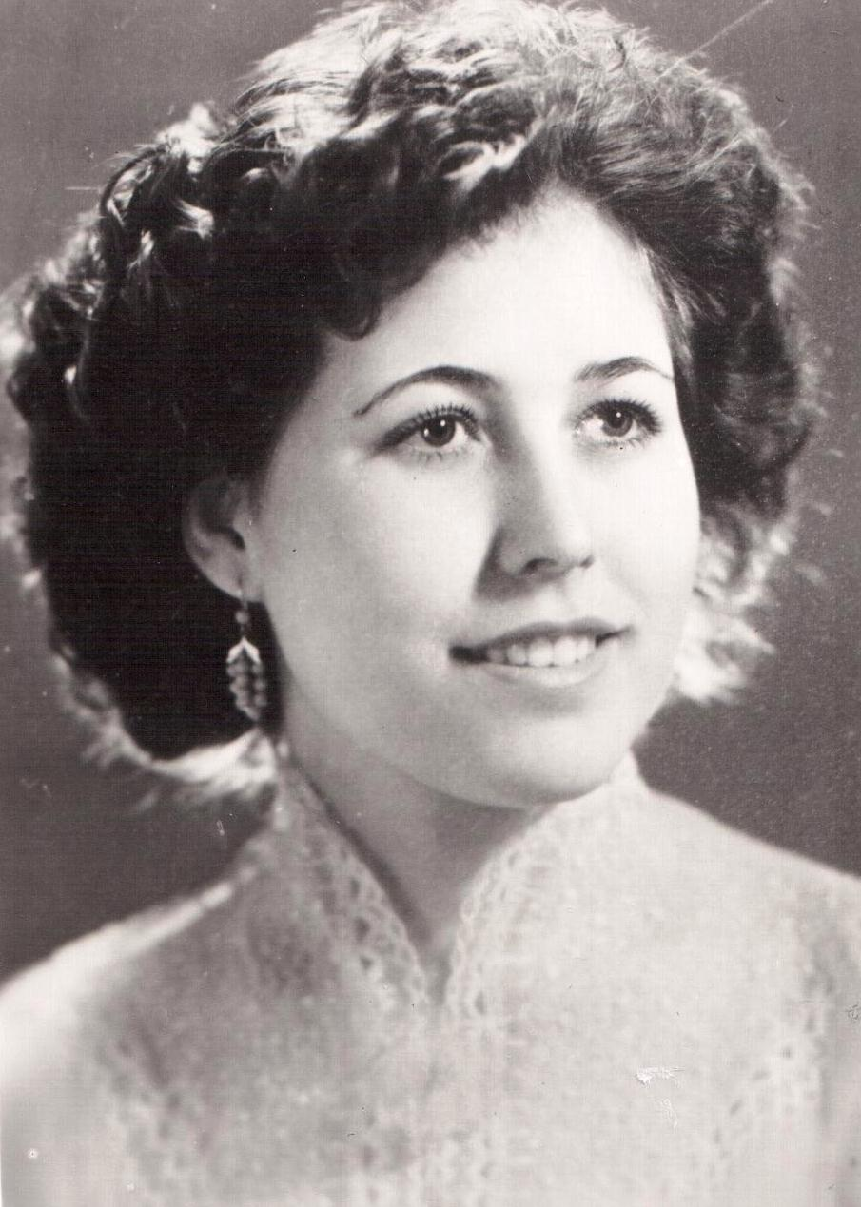
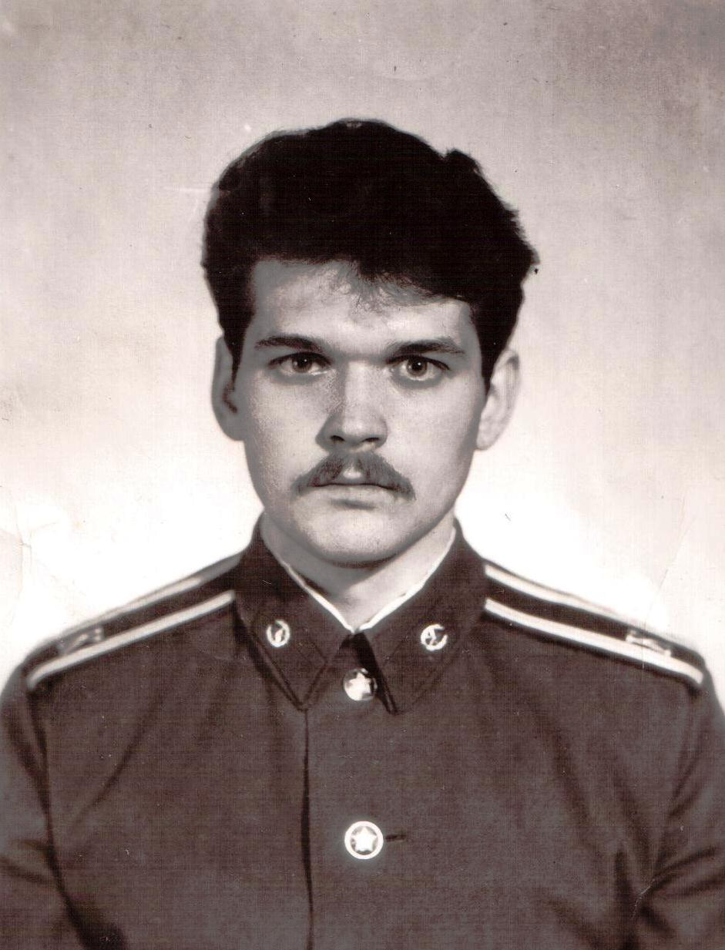
Щеглова Маргарита Яковлевна 1940г
Жена Геннадия Федоровича.
Работала дамским мастером. В настоящее время живет в г. Кемерово.
XII поколение. Щеглов Сергей Геннадьевич 1963г.
Сын Маргариты и Геннадия. В настоящее время так же проживает в г.Кемерово.
Работал спасателем 30 лет.
Двое сыновей – Евгений и Валентин.

Slide 16
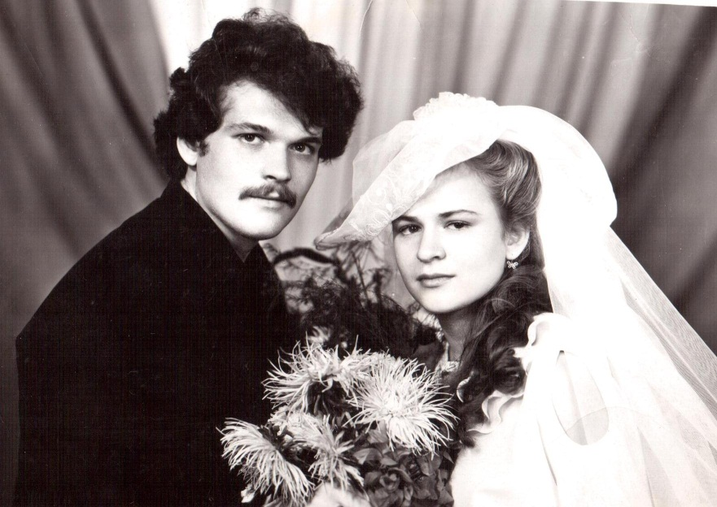
Свадьба Сергея, внука Федора Алексеевича. Кемерово. 1986
Щеглова Анжелика Владимировна, работает в школе, преподавателем технологии.

Slide 17
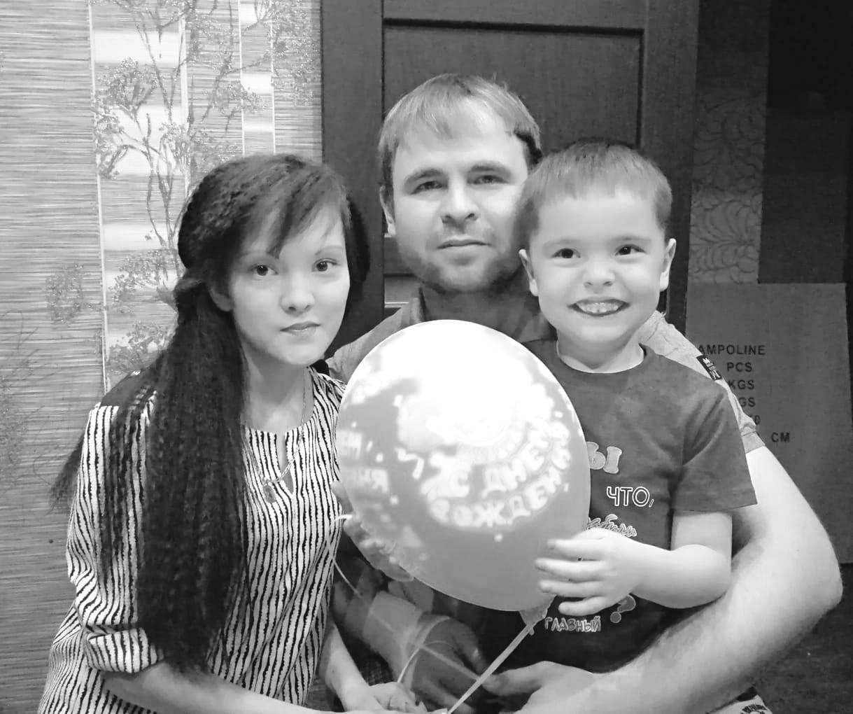
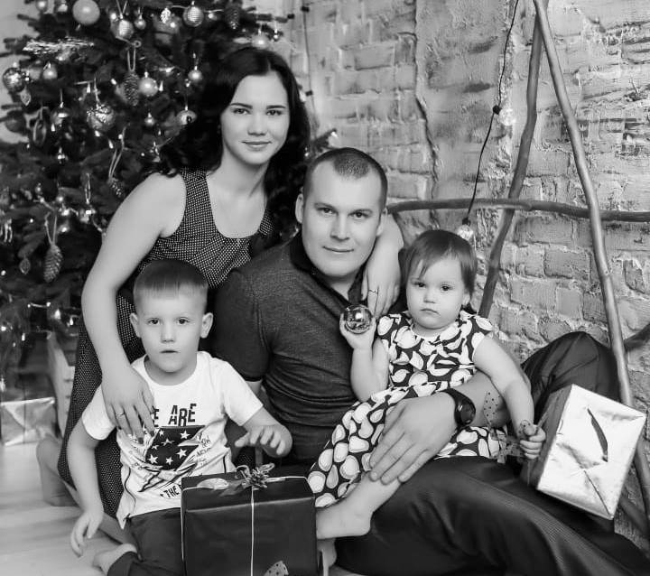
Сыновья Сергея Щеглова XIII-XIV поколения:
Щеглов Валентин Сергеевич 1992г. с женой Дарьей 1993г. и дети: Артем 2016г и София 2017г.
Щеглов Евгений Сергеевич 1987г. с женой Мариной и сыном Иваном 2014г.

Slide 18
Родословная Щегловых: Источники.
Демографические источники
Источники хозяйственного учета
Документация по личному составу
Опубликованные мартирологи
Собственная информация Щегловых,
их воспоминания.
Книга
ЩЕГЛОВЫ:
Историко-генеалогическое исследование
Л.Ф. Кузнецова
И.Ю. Усков
Кемерово «СКИФ» 2005

Slide 19
Спасибо за внимание!

